Slide 1
[
]
IoT프로그래밍 팀 프로젝트 최종 발표
- 블랙잭 -
2020700018 김연서
2020700067 이효빈
2018225038 함수종

Slide 2
목차
게임에 대한 소개
코드에 대한 설명
영상 시연
참고 자료

Slide 3
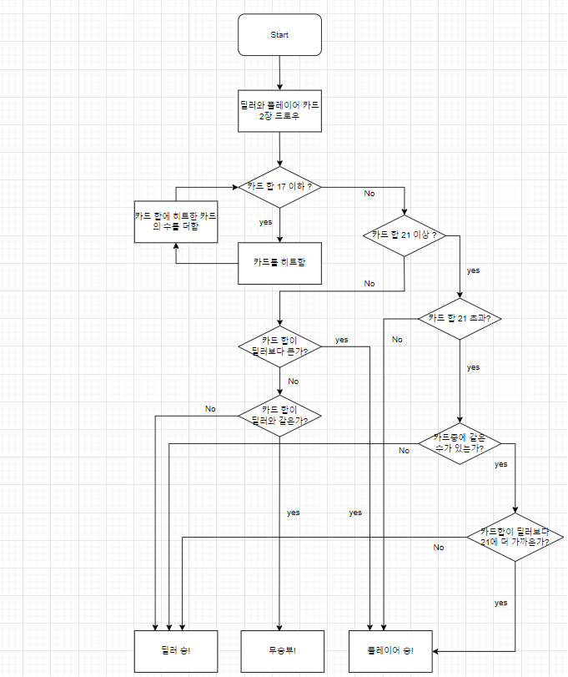
게임에 대한 소개
알고리즘

Slide 4
게임에 대한 소개
블랙잭의 룰
1. 게임이 시작되면 카드를 두 장 받는다. 이후 플레이어의 선택에 따라 카드를 추가로 받을 수(hit) 있다.
2. Hit 이후 플레이어 카드 합이 21을 초과하면 게임에서 패배(Bust)하고 딜러 카드 합이 21을 초과하면 승리한다.
2-1. 단, 뽑은 카드 숫자의 구성에 같은 숫자의 카드가 존재할 경우 Pair가 선언되고 Bust를 면한다.
2-2. 딜러의 Hit/Stand 이후 플레이어의 카드 숫자 합을 대상으로 하여 21과의 차이(절대값)을 따진다.
2-3. 차이의 절대값이 같은 경우(예를 들어, 18과 24) 승리의 우선순위는 Not Pair(18) > Pair(24)로 결정한다.
게임에 대한 소개
기능 시연 및 코드 설명
참고 자료
3. 게임 오버 이후 Continue와 Exit의 여부를 Tact Switch를 이용하여 선택할 수 있다.

Slide 5
게임에 대한 소개
디바이스 구성 요소의 활용
Character LCD
게임의 전반적인 진행 상황, 플레이어와 딜러가 뽑은 카드의 숫자, 플레이어와 딜러의 차례 등을 CLCD에 출력하여 게임이 어떻게 플레이되고 있는지 즉각적으로 플레이어가 확인할 수 있게 하였습니다.
FND
4자리의 수를 출력할 수 있는 FND 내에서 좌측 2자리는 딜러의 현재 점수를 출력하였고 우측 2자리는 플레이어의 현재 점수를 출력하여 서로의 현재 점수가 어떤지 파악하고 상대의 점수를 보고 전략을 세우기 용이하게 구현하였습니다.
Dot Matrix
게임의 결과는 3가지입니다. 승리, 패배, 무승부로 이루어져 있는데 승리 시에는 웃는 얼굴을 출력하고 패배 시에는 우울한 얼굴을 출력하고 마지막으로 무승부 시에는 떨떠름한 얼굴을 출력하게 하여 다소 딱딱할 수 있는 게임의 구성에 소소한 재미를 더했습니다.

Slide 6
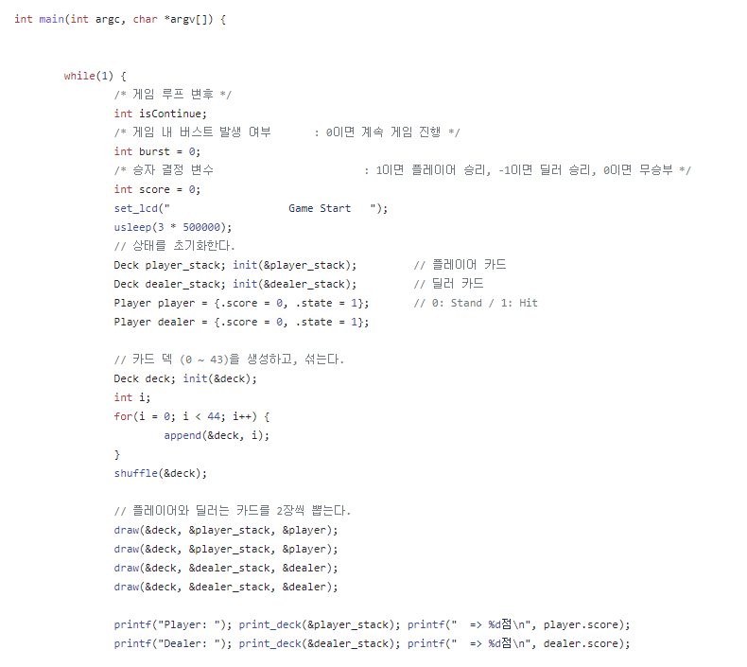
코드에 대한 설명

Slide 7
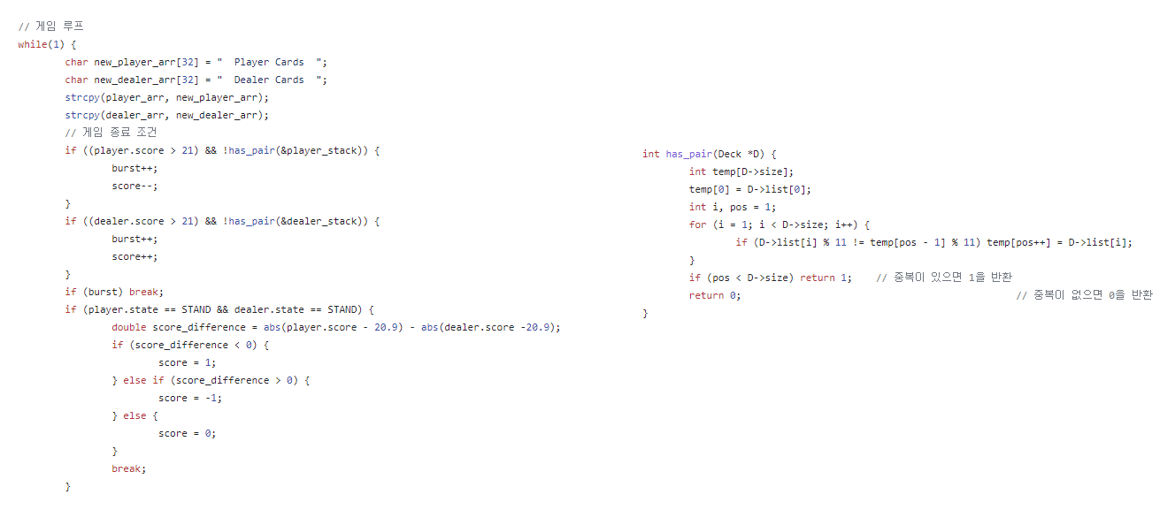
코드에 대한 설명

Slide 8
영상 시연
Win 영상 : https://youtu.be/PqMq_knkyJ0
Pair - Lose 영상 : https://youtu.be/B4s2kBhI-HY

Slide 9
참고 자료 (프로젝트 전체)
- 가위바위보 배팅 머신
https://syki66.github.io/blog/2020/06/15/H-smart4412TKU.html
- Snake Game
https://github.com/jinwoo1225/SnakeGameWithSmart4412
- 블랙잭 (원본게임의 규칙) 참고https://namu.wiki/w/%EB%B8%94%EB%9E%99%EC%9E%AD(%EC%B9%B4%EB%93%9C%EA%B2%8C%EC%9E%84)
- C언어 배열로 구현한 리스트
https://modernalchemist.tistory.com/38
- 블랙잭 C코드
https://goeden.tistory.com/57

